Slide 1

매치봇 스튜디오
KBO 리그 일정 자동 편성 솔루션
스케쥴랩(schedulelab.kr, admin@everyshift.co.kr)
Notes:
[0:00] 인사. 15초 소개: 공장 생산 계획과 물류 배차 같은 일정 문제를 풀어 온 엔지니어이고, 이 솔루션은 개인 프로젝트로 만들었다.

Slide 2
일정 편성은 조건이 서로 얽힌 어려운 문제입니다
주말 홈 하나만 바꿔도, 다시 맞출 곳이 줄줄이 생깁니다
구단 | 5/1 토요일 | 5/8 토요일 | 5/15 토요일 | 홈 횟수 주말
SSG | 홈 vs LG | ① 홈 → 원정 vs KIA | ② 원정 → 홈 vs 롯데 | 2 → 2
KIA | 홈 vs 롯데 | ① 원정 → 홈 vs SSG | ③ 홈 → 원정 vs LG | 2 → 2
LG | 원정 vs SSG | 홈 vs 롯데 | ③ 원정 → 홈 vs KIA | 1 → 2
롯데 | 원정 vs KIA | 원정 vs LG | ② 홈 → 원정 vs SSG | 1 → 0
1
5/8 문학구장 행사로
SSG–KIA를 KIA 홈으로
2
SSG 홈이 줄어,
5/15 SSG–롯데를 SSG 홈으로
3
KIA 홈이 늘어,
5/15 KIA–LG를 LG 홈으로
이번엔 롯데가 세 주말 내리 원정
어긋남은 사라지지 않고,
다른 구단으로 옮겨 갈 뿐입니다
이 예시
4개 구단 · 주말 3번 · 따진 것 1가지
실제 한 시즌 · 모두 한꺼번에 얽힘
10개 구단 · 45개 기간 · 필수 규칙 15가지 · 목표 4가지
Notes:
[0:30] 일정 편성이 왜 어려운지 예시 하나로 보인다. 네 구단, 토요일 세 번만 떼어 봤다. ① 5/8 문학구장에 행사가 잡혀 SSG–KIA를 KIA 홈으로 옮긴다. SSG는 주말 홈이 하나 줄고 KIA는 하나 는다. ② 맞추려고 5/15 SSG–롯데를 SSG 홈으로, ③ KIA–LG를 LG 홈으로 바꾼다. SSG·KIA는 맞았지만 이번엔 LG가 하나 늘고, 롯데는 세 주말 내리 원정이 된다. 어긋남은 사라지지 않고 다른 구단으로 옮겨 갈 뿐이다. 이 그림은 주말 홈 횟수 하나만 따졌다. 실제 시즌은 10개 구단, 45개 기간에서 필수 규칙 15가지와 목표 4가지가 한꺼번에 얽혀 있다.

Slide 3
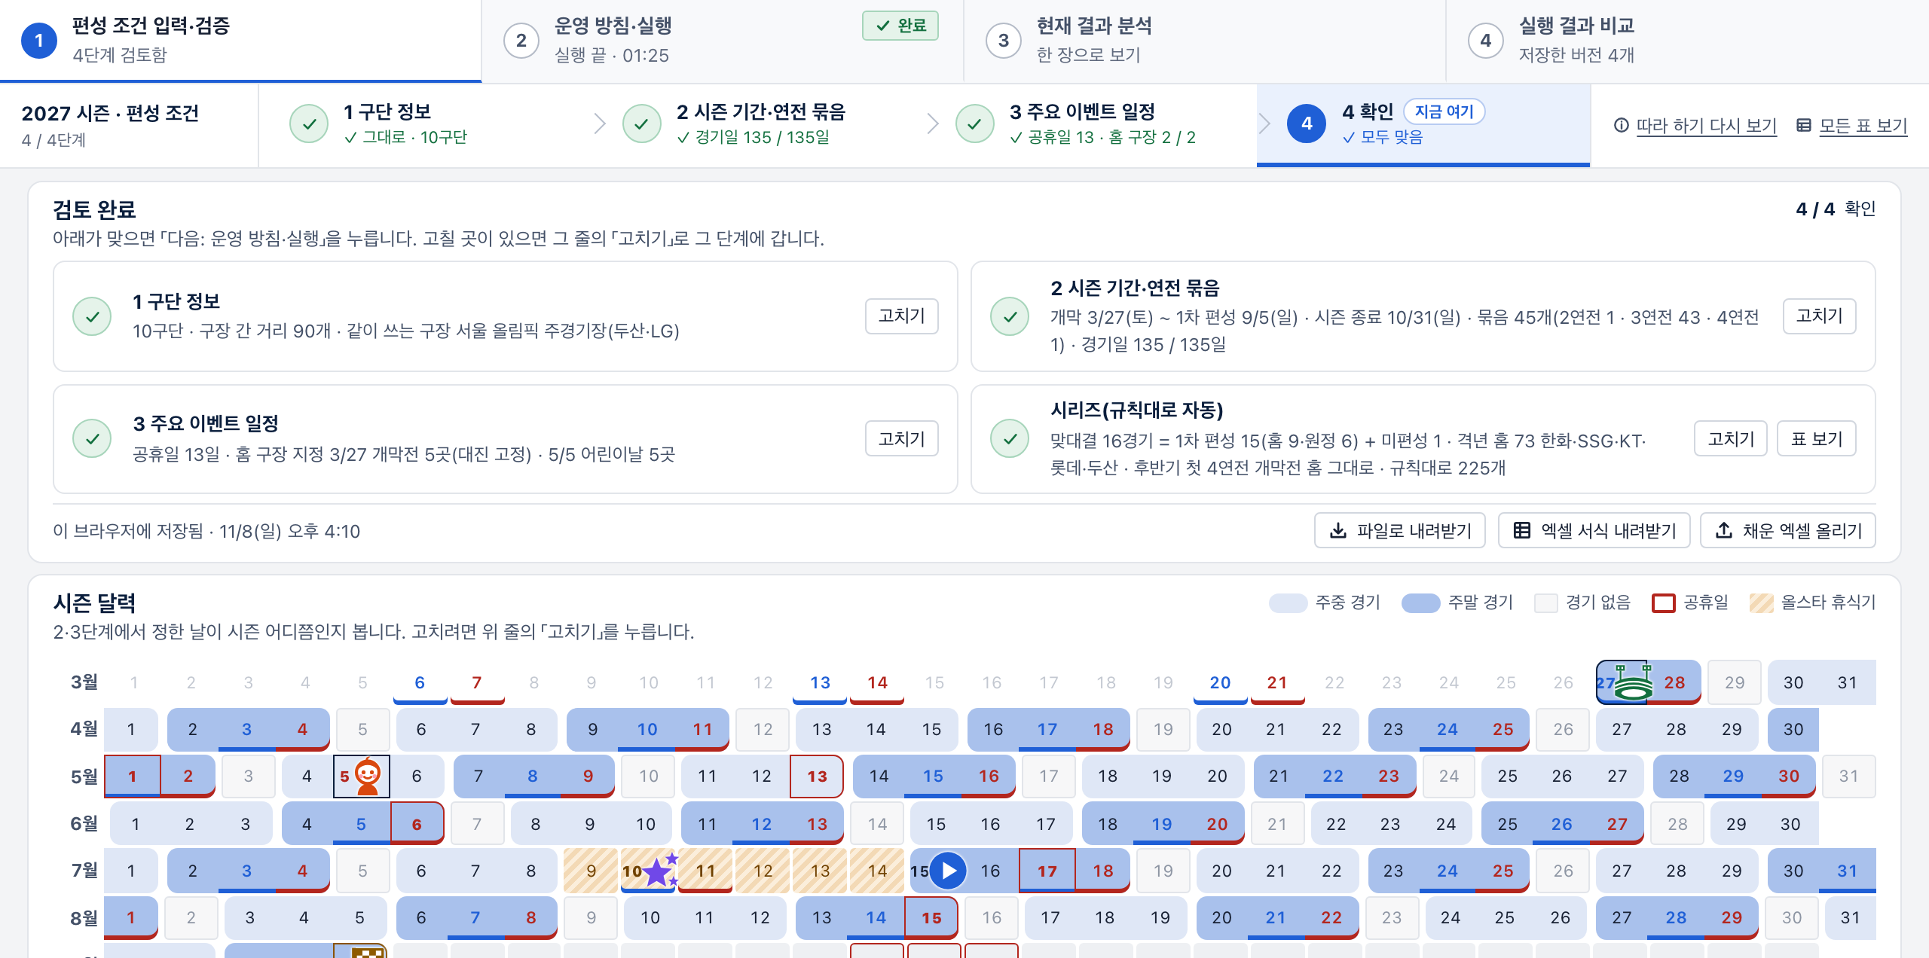
매치봇은 요구 사항과 제약을 모두 따져, 몇 분 만에 일정을 만듭니다
앞에서 본 얽힌 조건을 사람이 하나씩 따라가는 대신, 매치봇이 시즌 전체를 한꺼번에 맞춥니다.
조건을 바꿔 가며 여러 번 만들어 보고, 그중 가장 나은 일정을 고르면 됩니다.
매치봇 스튜디오 · 2027 시즌 편성 조건을 검토하는 화면
Notes:
[1:30] 결론부터. 편성 담당자가 조건과 운영 방침을 넣으면, 규칙을 모두 지키는 일정을 몇 분 만에 여러 개 만들어 비교하고 고를 수 있다. 화면은 2027 시즌 편성을 검토하는 모습.

Slide 4
기본 정보·고정 조건·운영 방침은 사람이 정하고,
나머지 배치는 자동 편성이 합니다
운영자가 정합니다
자동 편성이 합니다
1
기본 정보
2
고정 조건
3
운영 방침
모든 연전을
날짜에 배치
필수 규칙은 모두 지키고,
운영 방침 순서대로
격차를 줄입니다
바뀌지 않는 것
꼭 이렇게 해 달라는 것
무엇을 먼저 챙길지
구단과 구장
시즌 기간·연전
구장 사이 거리
개막 2연전 홈
어린이날 홈
특정 연전 고정
이동 격차 줄이기
주말·공휴일 격차
어디까지 줄일지
고르고 확정하는 것은
다시 사람
Notes:
[2:30] 역할 나눔이 핵심. 사람이 정하는 것은 세 가지다. 바뀌지 않는 기본 정보, 꼭 이렇게 해 달라는 고정 조건, 무엇을 먼저 챙길지 정하는 운영 방침. 그 안에서 모든 연전을 날짜에 배치하는 일은 자동 편성이 한다. 결과를 고르고 확정하는 것도 사람이다.

Slide 5
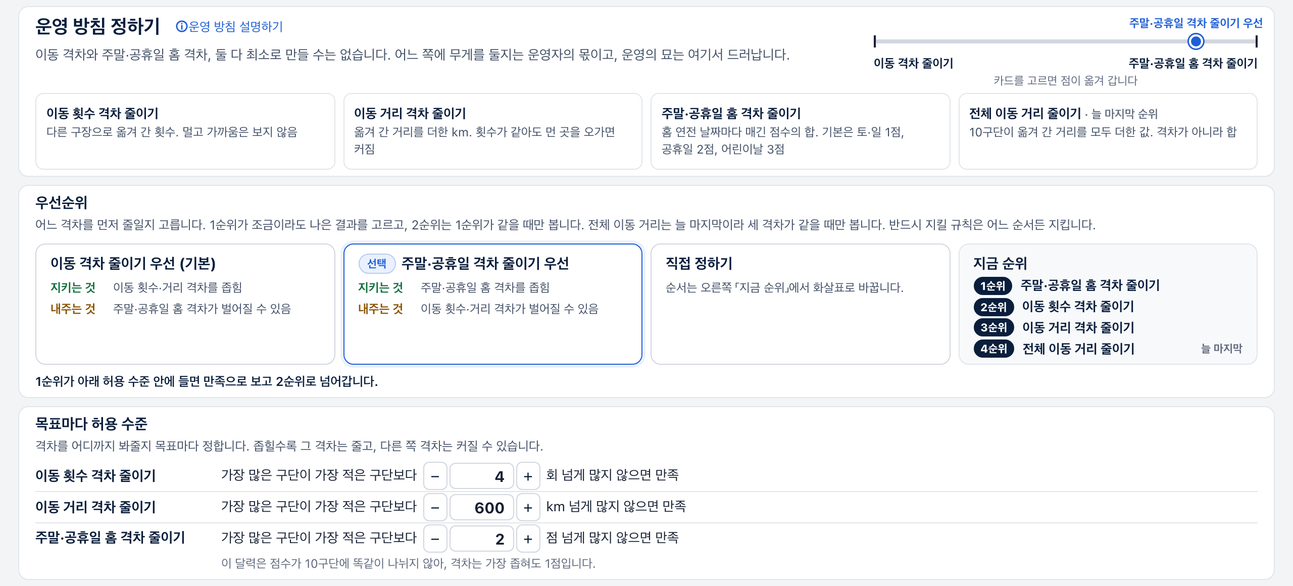
운영 방침은 「무엇을 먼저 줄일지」와 「어디까지 줄일지」로 정합니다
이동 부담과 주말·공휴일 홈 공평은 둘 다 가장 좋게 만들 수 없어서, 무엇을 먼저 챙길지는 운영자가 정합니다.
예: 구단 간 이동 거리 차이는 600km까지, 주말·공휴일 홈 차이는 2점까지면 만족으로 봅니다.
운영 방침 · 우선순위(위)와 목표마다 허용 수준(아래)
Notes:
[3:30] 운영 방침 화면. 왼쪽 위에서 우선순위를 고르고, 아래에서 목표마다 허용 수준을 정한다. 예: 이동 횟수 격차 4회, 이동 거리 격차 600km, 주말·공휴일 격차 3점까지는 만족으로 본다. 이 숫자를 바꾸면 다른 일정이 나온다.

Slide 6
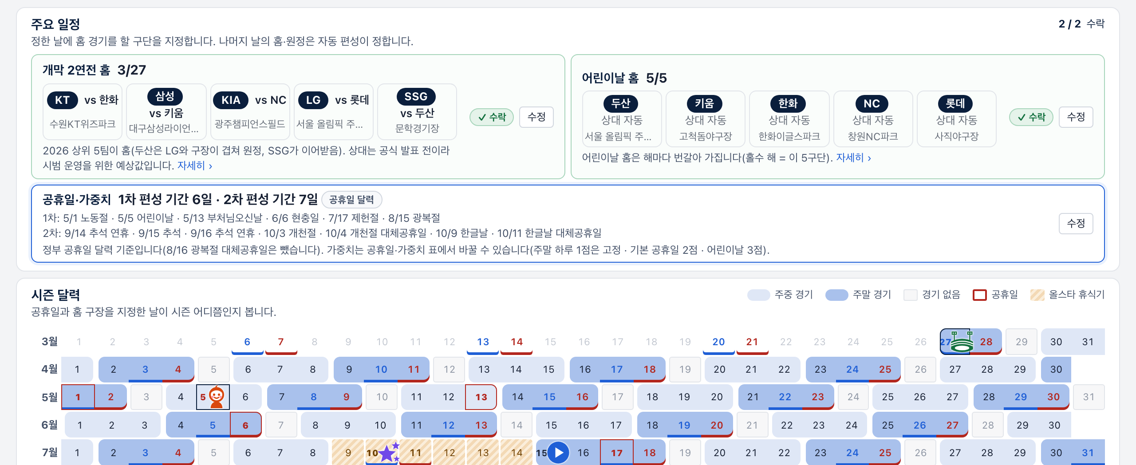
주요 이벤트 일정을 하나하나 확인하고 고칠 수 있습니다
개막 2연전 홈, 어린이날 홈처럼 미리 정해 둘 날은 매치봇이 먼저 채워 두고, 운영자가 하나씩 보고 수락하거나 고칩니다.
공휴일과 시즌 달력도 같은 화면에서 함께 확인합니다.
편성 조건 입력·검증 · 네 단계 가운데 3단계 주요 이벤트 일정(개막 2연전 홈, 어린이날 홈)
Notes:
[4:30] (녹화 영상 자리 1/4) 편성 조건은 네 단계다. 구단 정보, 시즌 기간과 연전 묶음, 주요 이벤트 일정, 확인. 엑셀로 한꺼번에 넣을 수도 있다. 넣은 값이 서로 맞지 않으면 그 자리에서 알려 준다.

Slide 7
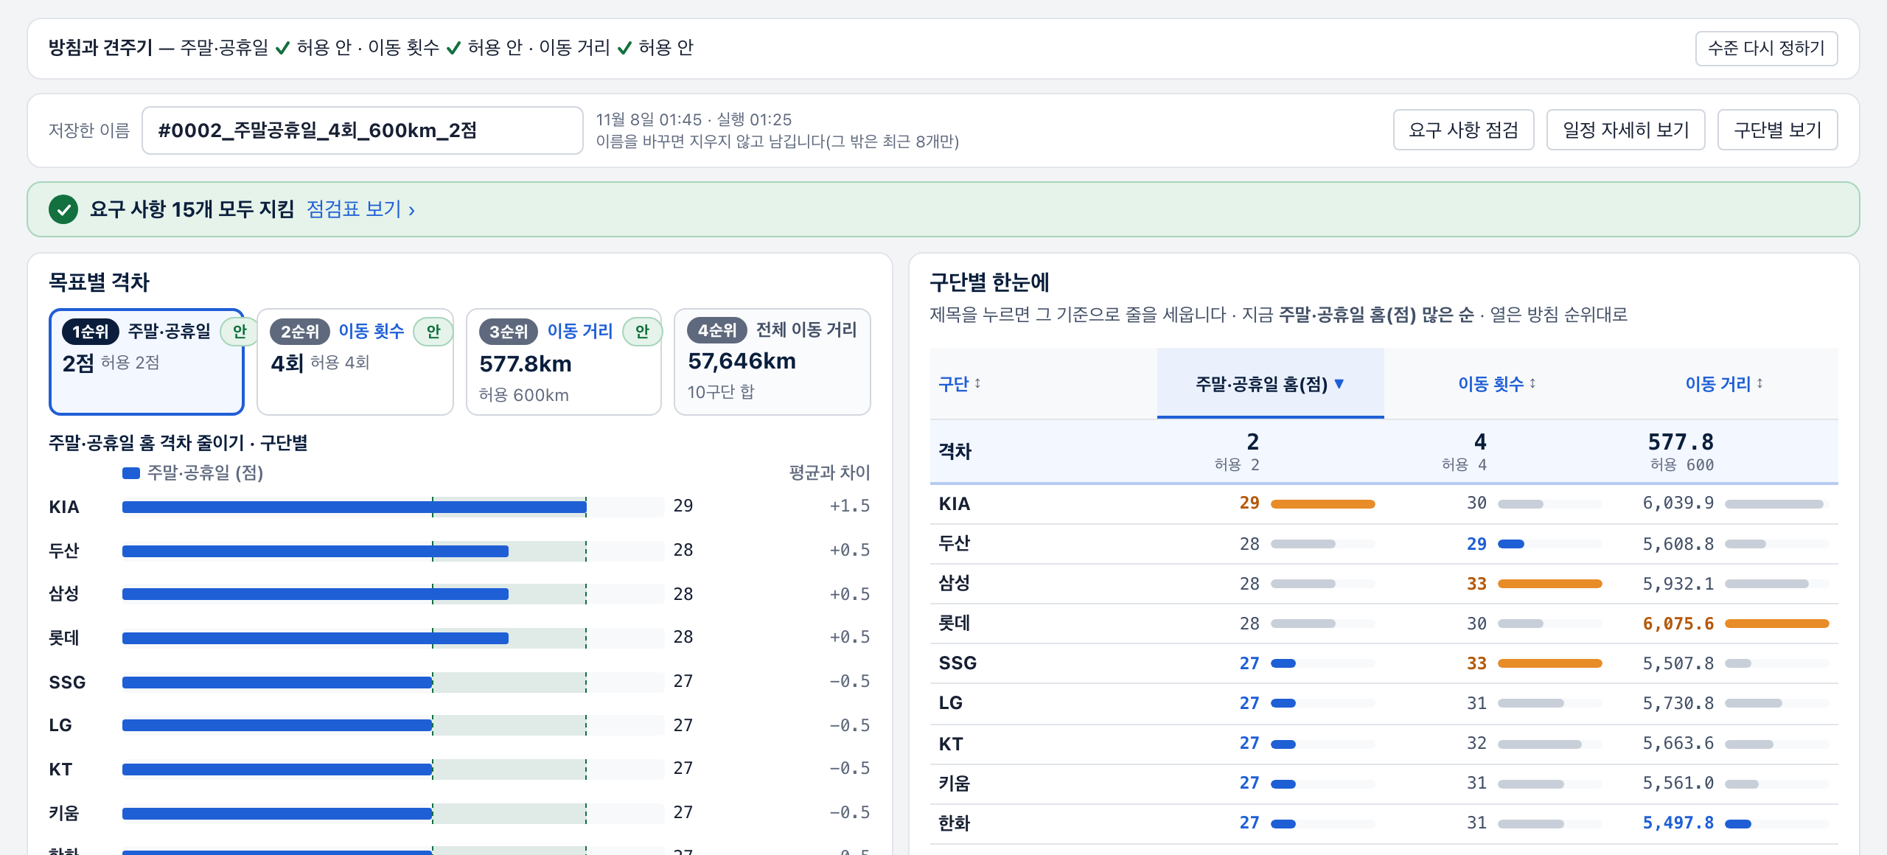
실행하면 규칙을 모두 지킨 일정과 구단별 숫자가 바로 나옵니다
정한 운영 방침으로 실행을 누르면, 1~5분 안에 일정이 나옵니다(기본 2분).
목표마다 허용 범위를 지켰는지, 구단별 이동 거리와 주말 홈 횟수가 얼마인지 바로 보입니다.
현재 결과 분석 · 실행이 끝나면 목표별 격차와 구단별 숫자가 바로 보입니다
Notes:
[5:45] (녹화 영상 자리 2/4) 실행 시간은 1~5분 가운데 고른다(기본 2분). 운영 방침을 바꿔 여러 번 실행하면, 실행할 때마다 일정이 하나씩 쌓인다.

Slide 8
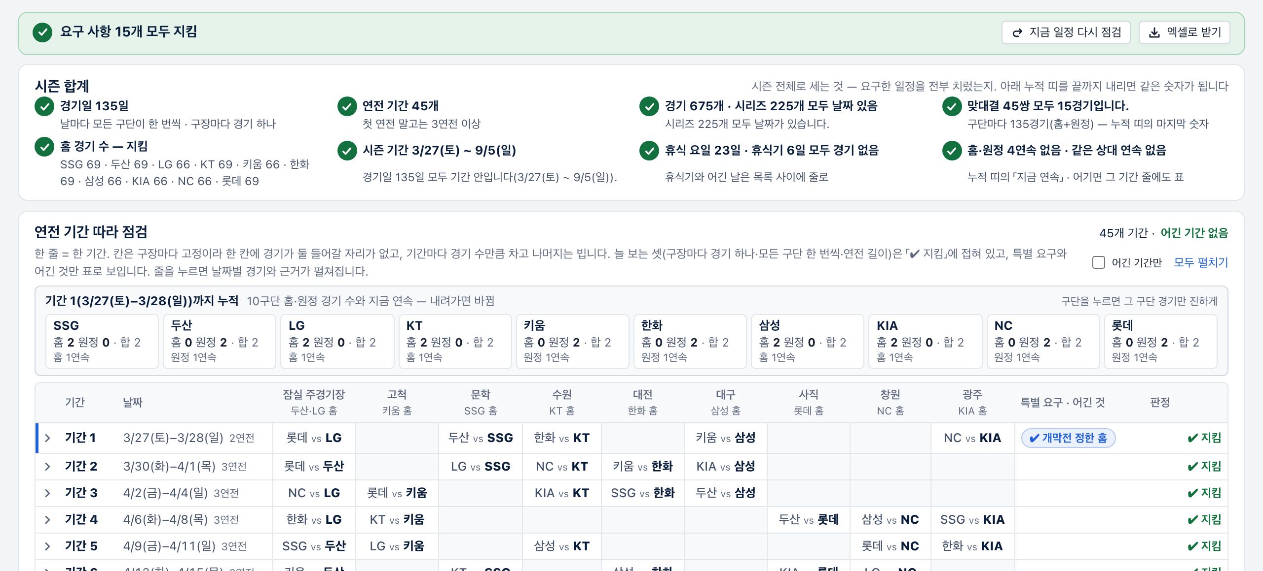
일정마다 요구 사항을 하나하나 점검할 수 있습니다
「규칙을 모두 지켰다」를 직접 확인하는 화면입니다. 15가지 요구 사항을 시즌 전체와 기간마다 하나씩 셉니다.
사람이 손으로 고친 일정도 같은 점검을 거치고, 결과는 엑셀로 받아 볼 수 있습니다.
요구 사항 점검 · 15가지 필수 규칙을 결과마다 따로 확인
Notes:
[9:30] 믿을 수 있는가. 결과마다 15가지 필수 규칙을 따로 점검해 보여 준다. 자동 편성의 점수와는 별도의 점검이다. 사람이 손으로 고친 일정도 같은 점검을 거친다.

Slide 9
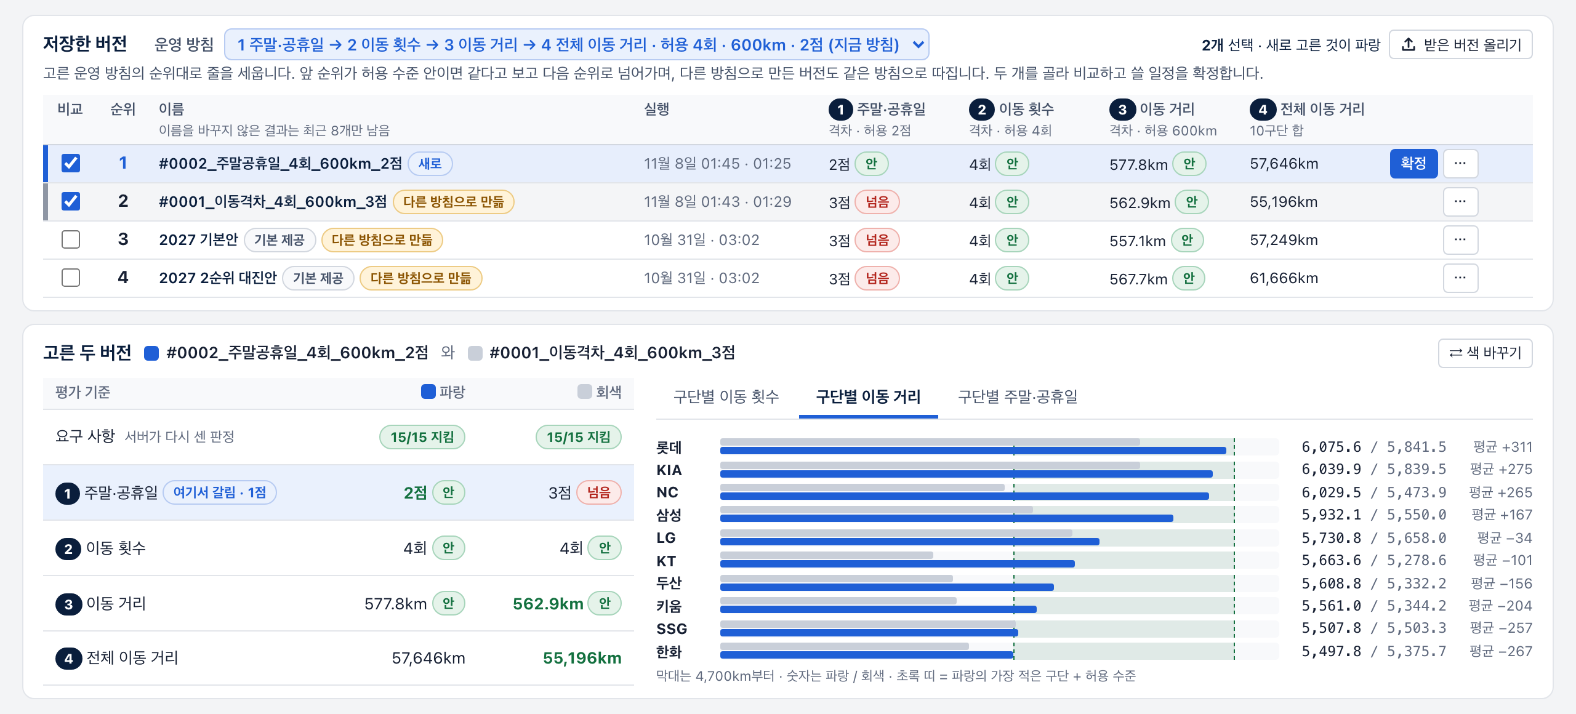
여러 일정을 나란히 놓고, 어디서 달라지는지 확인합니다
운영 방침을 바꿔 실행할 때마다 일정이 하나씩 쌓이고, 그중 두 개를 골라 나란히 봅니다.
실행 결과 비교 · 두 버전을 고르면, 처음 차이 나는 목표에 「여기서 갈림」이 붙습니다(파란 테두리)
Notes:
[7:00] (녹화 영상 자리 3/4) 실행 결과 비교. 두 일정을 고르면, 운영 방침의 순서대로 비교하다가 처음 차이가 나는 곳에 「여기서 갈림」이 붙는다. 어느 쪽을 고를지는 사람이 정한다.

Slide 10
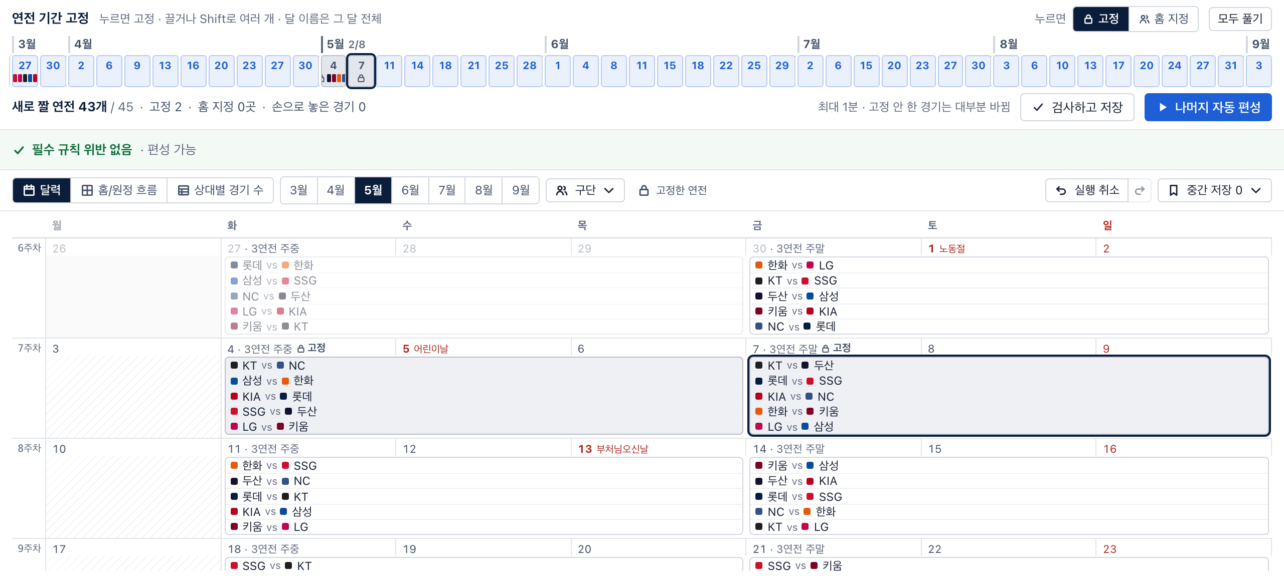
원하는 경기를 고정하고, 나머지는 자동으로 짤 수 있습니다
꼭 지켜야 할 연전을 고정하면, 고정한 것은 그대로 두고 나머지만 다시 짭니다.
결과 고치기 · 5월 4일·7일 연전을 고정(자물쇠)하고 「나머지 자동 편성」을 누르면, 고정한 것은 지키고 나머지를 다시 짭니다
Notes:
[8:15] (녹화 영상 자리 4/4) 결과 고치기. 연전 하나를 원하는 기간에 고정하거나 3연전 홈 구단을 지정하고 「나머지 자동 편성」을 누르면, 고정한 것은 지키고 나머지를 다시 짠다. 기계가 다 짜는 것이 아니라, 사람이 한 군데 손대면 기계가 나머지를 받쳐 준다.

Slide 11
구장 이전, 우천 취소 같은 현실의 제약도 넣어서 짤 수 있습니다
1
구장 이전·신축
2
특정 기간 홈 경기 설정
3
시즌 중 조건 추가
구장 위치를 바꾸면, 이동 거리부터
다시 계산해 짭니다
그 기간 동안 홈 구장을 특정 구단으로
정하거나 풀 수 있습니다
1차 편성 135경기를 치른 뒤, 우천 취소
경기를 포함해 남은 경기를 편성합니다
예
SSG 랜더스: 청라로 이전
예
개막 2연전: 전년 상위 5개 구단을
홈으로 정함
예
NC 다이노스: 구장 안전 사고로
열지 못한 홈 경기를 다시 넣음
조건이 바뀌면 넣고 다시 실행하면 됩니다. 넣어 준 조건 안에서는 규칙을 모두 지킵니다.
Notes:
[10:30] 일정은 해마다 현실의 사정에 부딪힌다. 첫째, 구장 이전. SSG 랜더스는 청라로 옮긴다. 구장 위치를 바꾸면 이동 거리부터 다시 계산해 짠다. 둘째, 특정 기간 홈 경기 설정. 그 기간 동안 홈 구장을 특정 구단으로 정하거나 풀 수 있다. 예: 개막 2연전은 전년 상위 5개 구단이 홈. 셋째, 시즌 중 조건 추가. 1차 편성 135경기를 치른 뒤, 우천 취소 경기를 포함해 남은 경기를 편성한다. NC 다이노스처럼 구장 안전 사고로 열지 못한 경기도 남은 일정에 다시 넣는다.

Slide 12

schedulelab.kr에서
경험해 보세요
2027 시즌 편성 조건이 미리 들어 있어, 바로 실행하고 비교해 볼 수 있습니다.
빠진 규칙이나 현실의 조건이 보이면 알려 주세요.
schedulelab.kr
스케쥴랩 · admin@everyshift.co.kr
Notes:
[14:00] 초대. 결정이 아니라 확인을 부탁한다: 직접 짜 보기, 빠진 규칙 알려 주기. 질문 받기.

